Slide 1
台灣零售營業額指數與CPI連動性分析
112111102 吳映潔

Slide 2
動機
零售營業額可反映市場消費狀況
CPI 代表整體物價變化
傳統報表難以同時分析時間、產業與價格因素
希望透過 Power BI 建立互動式儀表板，分析兩者之關聯

Slide 3
研究方法與達成標準
資料與工具
政府開放資料（經濟部 + 主計總處）
Power BI
分析方法
時序分析
Pearson 相關係數
YoY 年增率
CPI 實質化修正
時間序列預測
達成成果
建立互動式 BI 儀表板
CPI 與零售指數關聯分析
各零售通路比較
實質 vs 名目營業額比較
趨勢預測模型

Slide 4
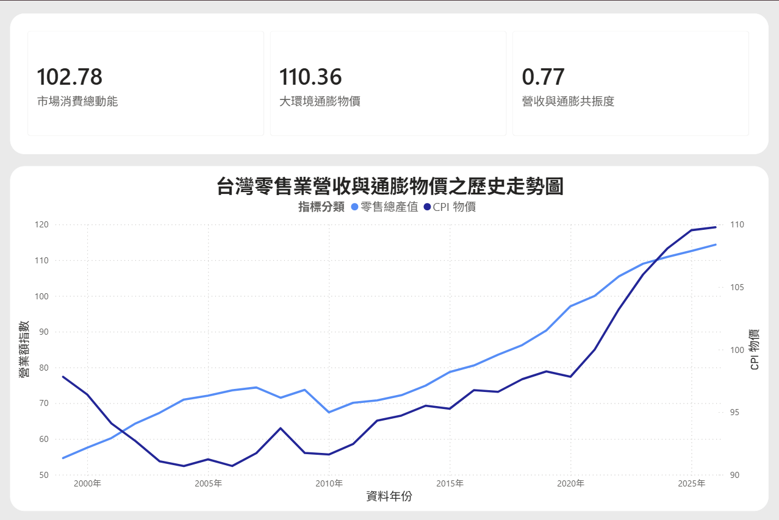
實作截圖

Slide 5
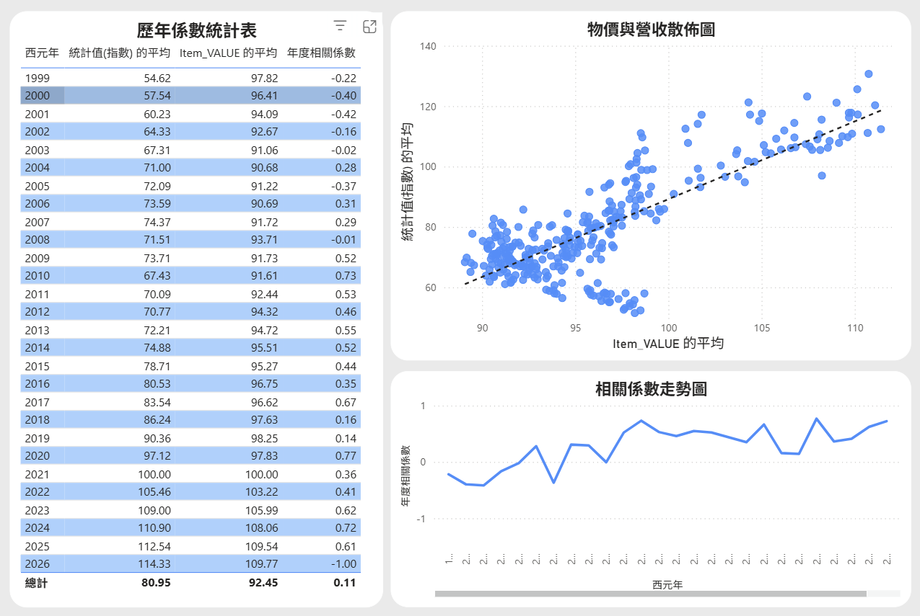
實作截圖

Slide 6
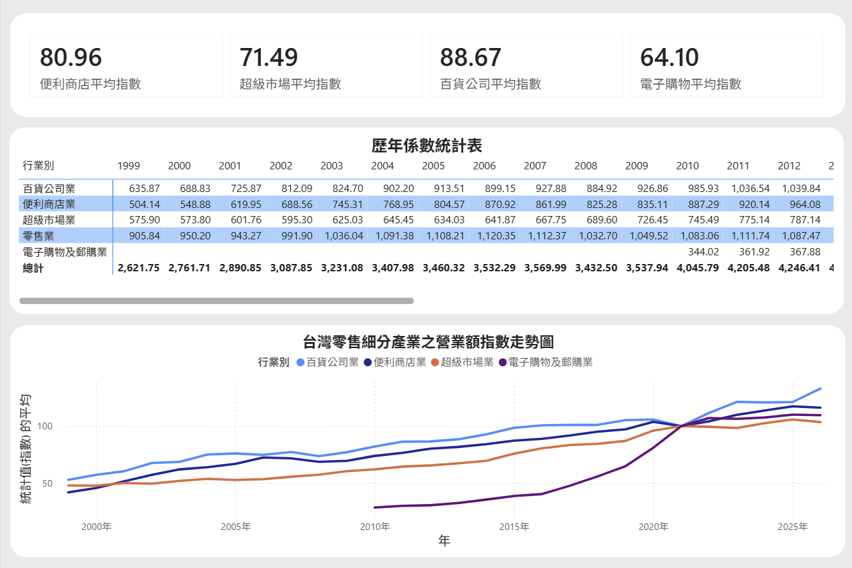
實作截圖

Slide 7
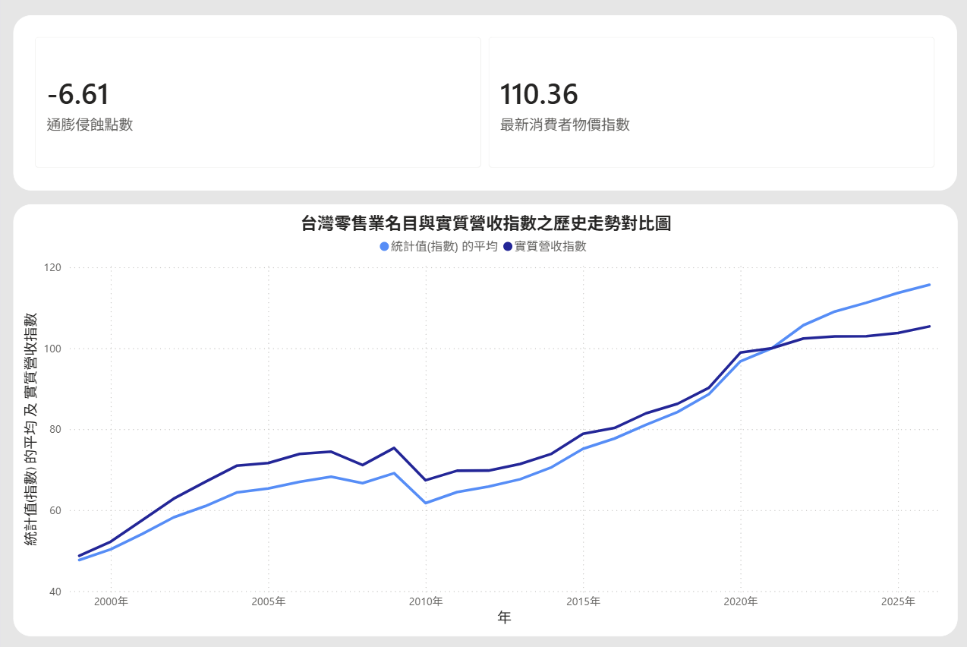
實作截圖

Slide 8
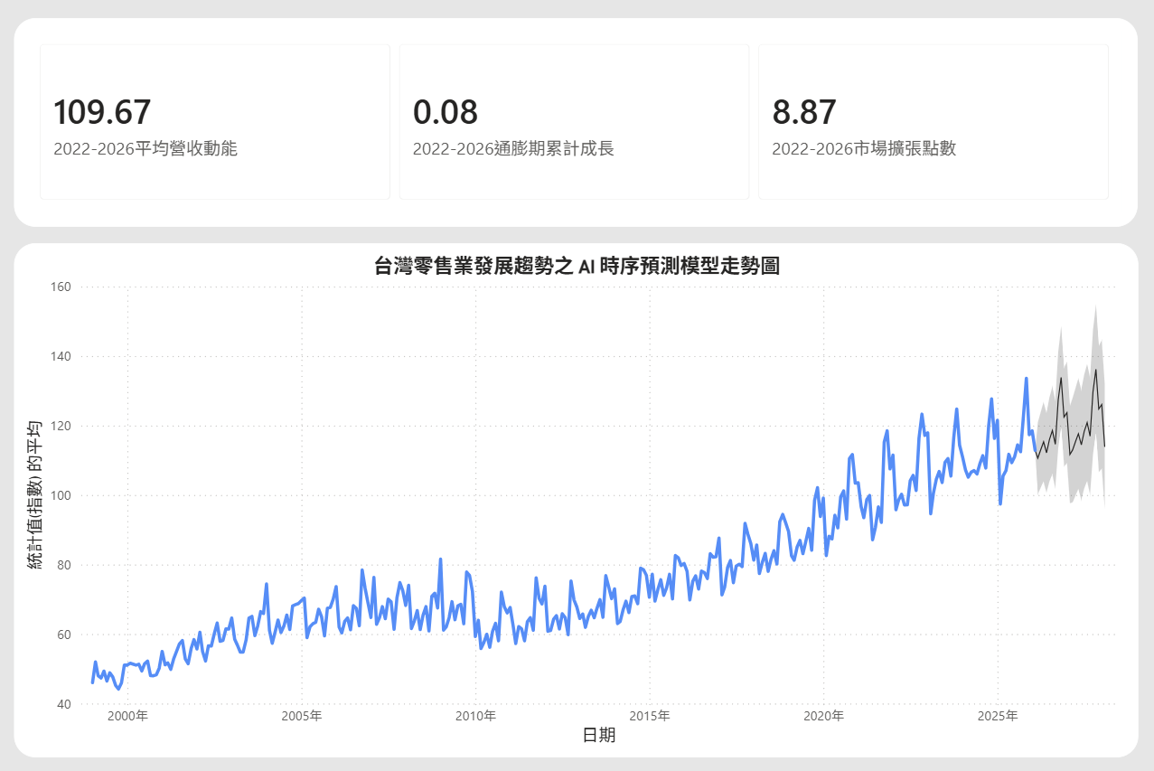
實作截圖

Slide 9
實際操作
https://app.powerbi.com/view?r=eyJrIjoiMDA3Nzg3ZTItNWM1My00YTZlLTgwN2MtMWM4NTJiYzg3OTIyIiwidCI6IjQ1NmIwZjQ0LWMyNjItNDNjMC1hZGM2LWUzN2MwNTVhZWNkMCIsImMiOjEwfQ%3D%3D

Slide 10
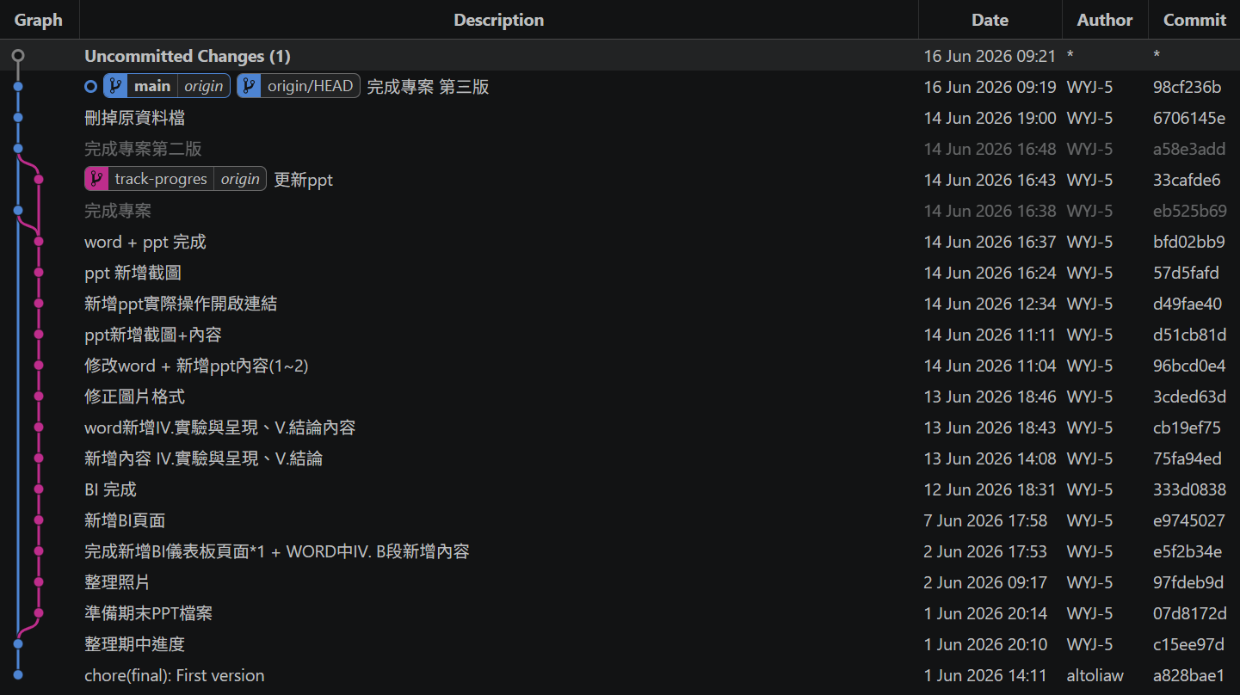
GIT 版本紀錄

